Slide 1
Swiper

Slide 2

Swiper简介
Swiper是开源、免费、强大的移动端触摸滑动插件
Swiper是纯javascript打造的滑动特效插件，面向手机、平板电脑等移动终端。
Swiper能实现触屏焦点图、触屏Tab切换、触屏多图切换等常用效果。
Swiper使用简单、功能强大，是架构移动终端网站的重要选择！

Slide 3
Swiper学习
Swiper中文网 http://www.swiper.com.cn/
Swiper英文网 http://idangero.us/swiper

Slide 4
Swiper使用方法
1.首先加载插件，需要用到的文件有swiper.min.js和swiper.min.css文件。
2. 定义HTML结构
3.为 Swiper定义一个大小，可选
4.初始化Swiper

Slide 5
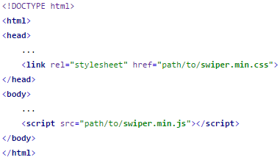
1.首先加载插件
需要用到的文件有swiper.min.js和swiper.min.css文件。
  如果你的页面加载了jQuery.js或者zepto.js，你可以选择使用更轻便的swiper.jquery.min.js。

Slide 6
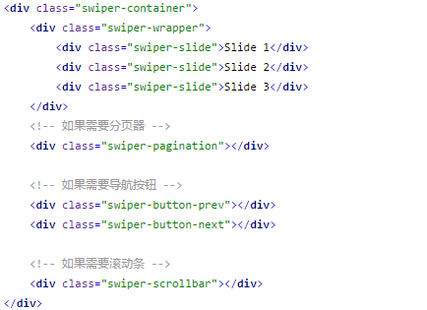
2.HTML基本结构

Slide 7

3.为 Swiper定义一个大小
可选操作，如果不需要也可不设置

Slide 8
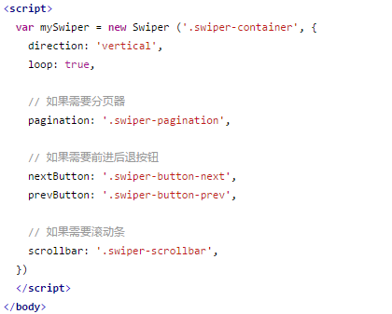
4.初始化Swiper
最好是挨着</body>标签
<number>/38

Slide 9
演示实例
参考在线实例和离线demos

Slide 10
配置选项
参考官网API文档

Slide 11
Swiper Animate使用方法
Swiper Animate是Swiper中文网提供的用于在Swiper内快速制作CSS3动画效果的小插件
使用步骤：
  1.先加载swiper.animate.min.js和animate.min.css
  2.初始化时隐藏元素并在需要的时刻开始动画
  3.在需要运动的元素上面增加类名 ani

